Slide 1
সুস্বাগতম

Slide 2
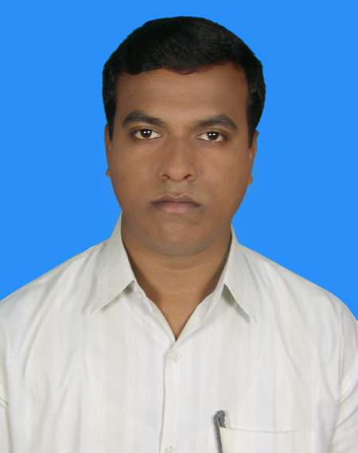
শিক্ষক পরিচিতি
কৃষ্ণপদ বর্মন
সহকারি শিক্ষক
বাদামতলা ডি.এন.সরকারি প্রাথমিক বিদ্যালয়।
দাকোপ,খুলনা।

Slide 3
পাঠ পরিচিতি
শ্রেণি-৫ম
বিষয়- বাংলাদেশ ও বিশ্বপরিচয়
অধ্যায়- ৫ ( জনসংখ্যা )
বিষয়বস্তু- জনসংখ্যা সমস্যার সমাধান
সময়- ৩০ মিনিট

Slide 4
শিক্ষণফল
১২.২.১ জীবনযাত্রার মানের উপর অধিক জনসংখ্যার
প্রভাব ব্যাখ্যা করতে পারবে।
১২.৩.২ দেশের জন্য জনসম্পদের গুরুত্ব ব্যাখ্যা করতে পারবে।

Slide 5
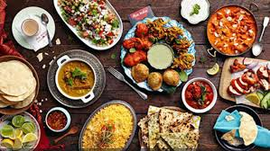
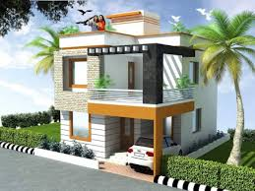
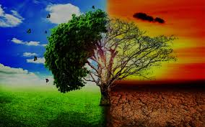
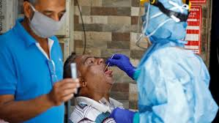
খাদ্য,বাসস্থান,পরিবেশ,চিকিৎসা

Slide 6
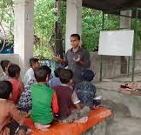
পাঠ ঘোষণা
আজকের পাঠ
জনসংখ্যা সমস্যার সমাধান

Slide 7
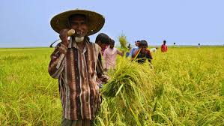
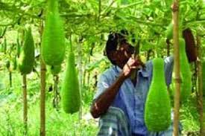
খাদ্য উৎপাদন

Slide 8
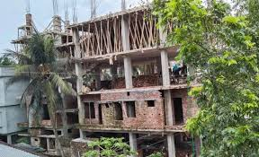
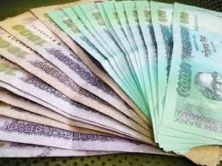
গৃহ নির্মাণে সরকারি ও বে-সরকারি অর্থ বিনিয়োগ

Slide 9
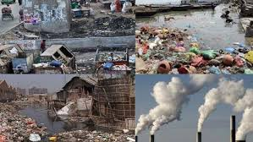
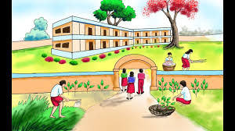
পরিবেশ দূষণ রোধ করলে মানুষের জীবনমান বৃদ্ধি পায়।

Slide 10
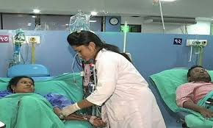
টীকা ও স্বাস্থ্যসেবা প্রদানের মাধ্যমে মানুষের কর্মক্ষমতা বৃদ্ধি পায়।

Slide 11
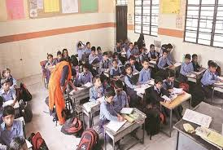
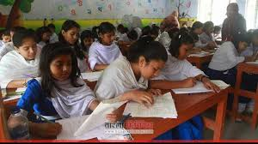
শিক্ষার মান বৃদ্ধি করে স্বাক্ষরতার হার নিশ্চিত করা

Slide 12
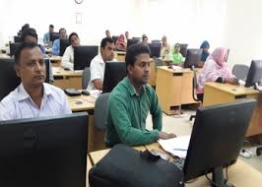
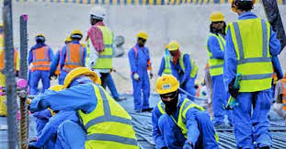
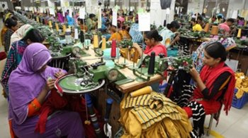
দক্ষ জনশক্তি

Slide 13
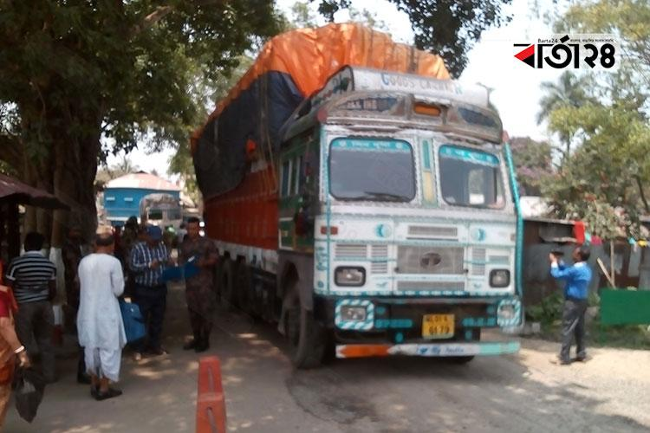
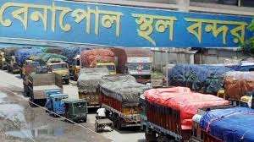
আমদানি
রপ্তানি

Slide 14
জনসংখ্যা সমস্যার সমাধান
১। খাদ্যের উৎপাদন বাড়াতে হবে।
২। গৃহ নির্মাণে সরকারি ও বেসরকারি পর্যায়ে বিনিয়োগ বাড়াতে হবে।
৩। পরিবেশ দূষণ রোধ করতে হবে,যাতে মানুষের জীবনযাপনের মান বৃদ্ধি পায়।
৪। রোগ প্রতিরোধে বিভিন্ন টিকা এবং স্বাস্থ্যসেবা প্রদানে সরকারি সহায়তা বাড়াতে হবে।
এতে মানুষের কর্মক্ষমতা বৃদ্ধি পাবে।
৫। শতভাগ সাক্ষরতার হার নিশ্চিত করতে হবে।
শিক্ষার মান বৃদ্ধির জন্য প্রয়োজনীয় পদক্ষেপ গ্রহণ করতে হবে।
৬। দক্ষ জনশক্তি গড়ে তোলার জন্য কারিগরি শিক্ষার উন্নয়ন করতে হবে।
৭। আমদানির তুলনায় রপ্তানির পরিমাণ বৃদ্ধি করতে হবে।

Slide 15
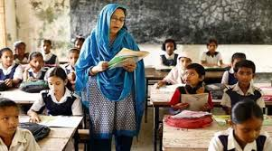
পাঠ সংযোগ
তোমাদের বাংলাদেশ ও বিশ্বপরিচয় বই এর ৪৬ নং পৃষ্ঠা খোল এবং মনযোগ দিয়ে পড়

Slide 16
দলীয় কাজ
দল- ১ কিভাবে খাদ্য উৎপাদন করা যায়?
দল- ২ শিক্ষার মান উন্নয়নে কি করণীয় ?
দল- ৩ কিভাবে দক্ষ জনশক্তি গড়ে তোলা যায়?

Slide 17
মূল্যায়ন
১। জনসংখ্যা সমস্যা সমাধানে করণীয় কি কি?
২। দক্ষ জনশক্তি গড়ে তোলায় করণীয় কি কি?

Slide 18
বাড়ির কাজ
জনসংখ্যা সমস্যার সমাধানে কি কি কৌশল অবলম্বন করা যায়

Slide 19
ধন্যবাদ

